Slide 1
Информационное обеспечение
Тема 2.2 АСУЖТ

Slide 2
Основные понятия.
Для функционирования любой системы управления, в том числе и автоматизированной, необходима информация о состоянии:
- управляемого объекта,
- внешней среды,
- принятых управляющих воздействиях.

Slide 3
Условия эффективного функционирование АИС
Необходимые условия эффективного функционирования автоматизированной информационной системы АИС – оптимальные объемы информации, поступающей в различные органы управления, оптимальное распределение потоков информации во времени и пространстве, т.е. оптимальное построение информационного обеспечения АИС (ИО АИС).
ИО АИС – совокупность данных, необходимых для работы системы, средства и методы управления ими, а также специалисты их поддерживающие.
Основная функция ИО – надежное хранение на машинных носителях всей совокупности необходимых данных для решения задач пользователя и удобный доступ к этим данным.

Slide 4
Подходы к организации информационного обеспечения:
1. Для каждой разрабатываемой задачи (программы) организовывается свое ИО.
Недостатки этого подхода:
- одни и те же данные, многократно вводимые в систему, приводят впоследствии к их разночтению;
- корректировка данных производится в разные сроки;
- повторный ввод одних и тех же данных, приводит к их избыточности, затратам времени и места на накопителях.

Slide 5
Подходы к организации ИО
2. Современный подход к организации ИО: распределенный ввод, но единый стиль хранения, обновления и многократного, многоцелевого использования.
При передаче информации за единицу информации принимается одна двоичная единица (бит). При хранении целесообразно объединять информацию либо по смыслу, либо по отношению ее к какой-то задаче.

Slide 6
Реквизиты
Реквизиты признаки и основания, характеризующие объекты (процессы) одной предметной области, логически связаны между собой и образуют составные единицы информации.
Экономический показатель – это СЕИ, включающая один реквизит-основание и несколько реквизитов–признаков. На основе показателей строятся документы.
Показатель = основание + К признаков
Семантический (смысловой) анализ позволяет выявить функциональную зависимость реквизитов и выполнить на этой основе структурирование экономической информации. Такое структурирование дает возможность построить информационно-логическую модель (ИЛМ) предметной области и осуществить проектирование структуры базы данных.

Slide 7
Характеристика реквизита
Характеристика реквизита – его длина, под которой понимают максимально допустимое число символов в слове, являющемся значением реквизита.
Тип реквизита:
А – буквенный,
9 – цифровой,
Х – алфавитно-цифровой.
На основе реквизитов формируются данные, которые необходимо определенным образом организовать в процессе функционирования АИС.

Slide 8
Состав информационного обеспечения
В состав информационного обеспечения АИС входят классификаторы технико-экономической информации, нормативно-справочная информация, форма представления и организации данных в системе, в том числе формы документов, видеограмм, массивов и логические интерфейсы (протоколы обмена данными), т.е. информационное обеспечение АИС представляет собой совокупность средств и методов построения информационной базы и подразделяется на внемашинное и внутримашинное обеспечение.

Slide 9
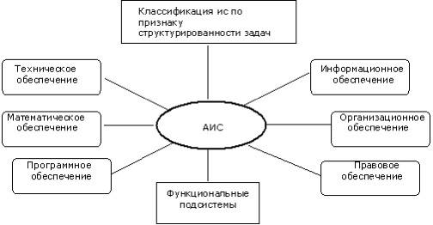
Состав информационного обеспечения

Slide 10
Информационная база
Внемашинное информационное обеспечение включает:
- систему классификации и кодирования информации;
- систему конструкторской, технологической и технической производственной документации (нормативно-справочной);
- оперативную документацию;
- систему организации ведения, хранения, внесения изменений в нормативную документацию.
Внутримашинное информационное обеспечение содержит:
- систему программ организации, накопления, ведения и доступа к данным;
- массивы данных на машинных носителях.

Slide 11
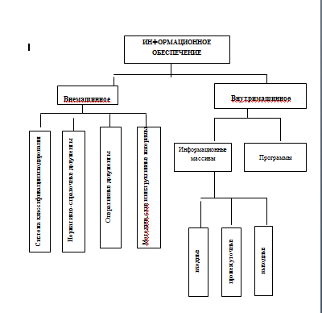
Информационная база

Slide 12
Информация АИС
Всю информацию АИС относительно обработки целесообразно разделить на входную, выходную и промежуточную.
Входная информация представляет собой совокупность исходных данных, необходимых для решения задач АИС. К исходным данным относятся все первичные данные, нормативно-справочная информация, а также промежуточная информация, полученная в результате решения предыдущей задачи и используемая для решения данной задачи как входная.
К выходной относится информация, получаемая как результат решения задач АИС и предназначенная для непосредственного использования в управлении.
Входная и промежуточная информация составляет информационную базу АИС. Информационная база содержит сведения о продукции, предметах труда, средствах и технологии производства, персонала, связях между ними и должна обеспечить регулярное решение задач АИС, эффективное ее функционирование

Slide 13
Документы внемашинной сферы
Документы являются основным носителем информации во внемашинной сфере. Документы в соответствии с функциями управления подразделяются на нормативно-справочные, плановые и другие документы условно-постоянной информации, мало изменяемой во времени, и документы оперативной, первичной учетной информации, фиксирующей протекание тех или иных процессов.

Slide 14
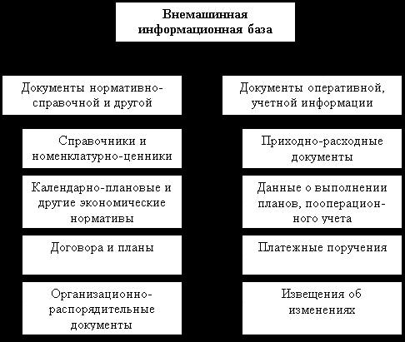
Документы внемашинной сферы

Slide 15
Документы условно-постоянной информации.
Справочники содержат перечень объектов определенного вида (подразделений, оборудования, должностей, профессий, заказчиков и т.п.). В справочнике имеется таблица, в каждой строке которой указан код, наименование объекта и другие его характеристики.
В номенклатура-ценниках, по форме таких же, как и справочники, представлена вся номенклатура объектов (на предприятии, в цехе, на складе и т.п.) с указанием единицы измерения и цены за единицу.

Slide 16
Общая характеристика документов.
По характеру возникновения документы делятся на первичные, содержащие исходные данные, и производные, содержащие результаты обработки информации других документов. По роли в общей технологии обработки данных документы разделяются на:
- Документы, используемые для первоначальной загрузки внутримашинной информационной базы (вся нормативно-справочная и другая условно-постоянная информация);
- Документы для ввода оперативной (учетной) информации;
- Извещения об изменении, периодически поступающие для корректировки ранее введенной информации и поддержания внутримашинной информационной базы в актуальном состоянии;
- Запросные документы, содержащие условия поиска данных, и документы, инициирующие выполнение задач.

Slide 17
Форма документа.
Документы оформляются и заполняются в установленном порядке. Каждый документ имеет постоянную часть, которая определяется формой (макетом). Форма документа отображает структуру информации, содержащейся в документе, и определяет состав, название и размещение реквизитов, входящих в документ. Для выявления структуры информации важны две части – заголовочная (шапка) и содержательная. Кроме этого имеется оформляющая часть.
Отдельные зоны документа могут быть построены по линейной, анкетной или табличной форме.
Линейная форма. Для каждого реквизита две клетки: одна - для наименования, печатаемого типографским способом, другая– для записи данных.
Анкетная форма. Размещение реквизитов документа в виде вертикальной последовательности друг за другом. Для наименования реквизита отводится левая часть строки, а для записи данных – правая.
Табличная форма. Размещение реквизитов документа в виде таблицы с графами по вертикали и строками по горизонтали. Конкретные наименования и значения реквизитов проставляются в соответствующих строках и графах.

Slide 18
Методические и инструктивные материалы
Методические и инструктивные материалы по ведению документов содержат описание состава используемых документов предметной области и правила их заполнения. Инструкции разрабатываются в соответствии с регламентирующими документами, в том числе УСД (Унифицированная система документации) и ЕСКК (Единая система классификации и кодирования). В них определяются лица, ответственные за ведение документов, правильность их заполнения, достоверность содержащейся в них информации и передачу на обработку.

Slide 19
Внемашинная информационная база
Внемашинная информационная база служит источником формирования внутримашинной информационной базы. Наиболее важными вопросами подготовки внемашинного информационного обеспечения предметной области являются:
- Определение состава документов, содержащих необходимую информацию для решения задач приложения пользователя;
- Определение форм документов и структуры информации (выявление структурных единиц информации и их взаимосвязей);
- Классификация и кодирование информации, обрабатываемой в задачах пользователя;
- Разработка инструктивных и методических материалов по ведению документов и подготовка информации для обработки.

Slide 20
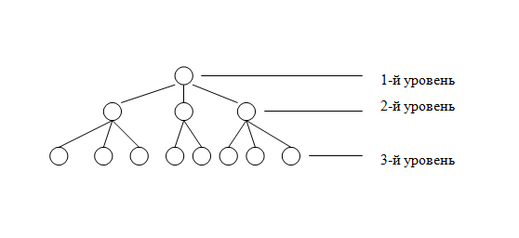
Методы классификации
Выделяют два метода классификации – иерархический и фасетный метод.
Иерархический метод классификации устанавливает между классификационными группировками иерархические отношения подчинения, с последовательной детализацией их свойств:
- класс,
- подкласс,
- группа,
- подгруппа,
- вид и так далее.

Slide 21
Методы классификации
Метод фасетной классификации основан на множестве независимых признаков. Набор таких признаков может быть произвольным, что позволяет группировать объекты по любому сочетанию признаков.
Фасетный метод классификации является одноуровневым, исходное множество объектов разбивается на подмножества классификационных группировок в соответствии со значениями признаков отдельных фасетов. Фасеты независимы между собой. Название столбцов соответствуют выделенным классификационным признакам (фасетам), обозначенным Ф1, Ф2, …, ФI, …,ФN.

Slide 22
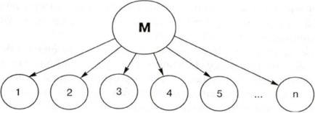
Методы классификации
Метод фасетной классификации

Slide 23
Достоинства и недостатки иерархического метода
Достоинства:
- простота построения;
- использование независимых классификационных признаков в различных ветвях иерархической структуры.
Недостатки:
- жесткая структура, которая приводит к сложности внесения изменений, так как приходится перераспределять все классификационные группировки;
- невозможность группировать объекты по заранее не предусмотренным сочетаниям признаков.

Slide 24
Достоинства и недостатки фасетного метода
Достоинства:
- возможность создания большой емкости классификации, т. е. использования большого числа признаков классификации и их значений для создания группировок;
- возможность простой модификации всей системы классификации без изменения структуры существующих группировок.
Недостаток:
- сложность ее построения, т.к. необходимо учитывать все многообразие классификационных признаков.

Slide 25
Система кодирования
Система кодирования – совокупность правил образования кода. Кодовое обозначение, которое характеризуется используемым набором символов, алфавитом (цифровой, буквенный, смешанный и др.), длиной (числом символов – позиций кода) и структурой обозначения. Структура кода определяется порядком кодируемых признаков. Место символа в коде является разрядом кода. Старший разряд находится слева от младшего.
В коде часто предусматривается дополнительный (резервный) разряд для проверки кода – контрольный разряд.

Slide 26
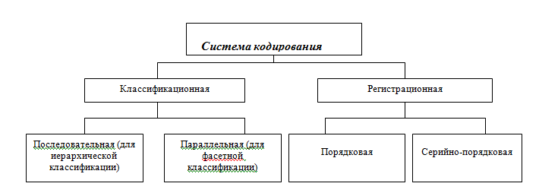
Система кодирования

Slide 27
Система кодирования
Классификационное кодирование построено на основе классификации объектов.
Классификационная последовательная система кодирования основана на иерархической системе классификации.
Параллельная – на фасетной классификации. Все фасеты кодируются независимо друг от друга; для значений каждого фасета выделяется определенное количество разрядов кода.
Классификационный код содержит призначную информацию об объекте.
Здесь перед кодированием обязательно идет классификация по всем отличительным признакам. Код имеет вид:
ХХ ХХХ Х ХХ ХХХХ ХХ
класс подкласс группа подгруппа вид подвид

Slide 28
Системы кодирования
Регистрационная система кодирования не основана на предварительной классификации объектов. Код обеспечивает только идентификацию объектов.
В регистрационной порядковой системе кодирования объекты нумеруются с помощью чисел натурального ряда. Используется, когда множество кодируемых объектов невелико и нет необходимости разбиения их на группы.
Каждый объект получает свой номер в порядке его регистрации в системе.
Регистрационная серийно-порядковая система кодирования предусматривает порядковую нумерацию объектов, но при этом номера разбиваются на серии, каждая из которых закрепляется за выделяемой группой объектов.

Slide 29
Системы кодирования
Для каждой группы объектов с одинаковой характеристикой выделяется некоторая серия кодов. Внутри серии идет последовательность номеров. Для серийных номеров необходимо оставлять резервы.
Преимущество данного кода:
- сравнительная простота построения и возможность выделения признаков.
Недостатки:
- невозможность автоматизированного получения итогов более чем по одному признаку, возникающего при декодировании, т.к. необходимо помнить с какого номера начинается и каким кончается каждая группа.

Slide 30
Контрольные вопросы:
Дайте определение информационного обеспечения (ИО) автоматизированной системы. Какова его основная функция?
В чем заключаются ключевые недостатки устаревшего (задачного) подхода к организации ИО?
Назовите и охарактеризуйте четыре основных вида структурных единиц экономической информации, от самой простой к сложной.
Чем принципиально отличается реквизит-признак от реквизита-основания? Приведите примеры каждого.
Что входит в состав внемашинного и внутримашинного информационного обеспечения? Приведите примеры компонентов.
Какие типы документов относятся к условно-постоянной информации, а какие — к учетной (оперативной)? Приведите по 2-3 примера каждого типа.
В чем разница между линейной, анкетной и табличной формами представления данных в документах? Где обычно применяется каждая из них?
Сравните иерархический и фасетный методы классификации. Укажите по одному основному достоинству и недостатку каждого метода.
Какие две основные системы кодирования существуют? Чем принципиально отличается их цель (задача)?
Что такое классификатор и какие виды классификаторов (по сфере действия) вам известны?

Slide 31
СПАСИБО
ЗА
ВНИМАНИЕ!

